Slide 1
DEPARTAMENTO DE ELÉCTRICA, ELECTRÓNICA Y TELECOMUNICACIONES
CARRERA DE INGENIERÍA EN ELECTRÓNICA Y TELECOMUNICACIONES
DESARROLLO DE UNA APLICACIÓN QUE PERMITA CARACTERIZAR TRAMAS 802.11 EN REDES INALÁMBRICAS COMPATIBLE CON EL SISTEMA OPERATIVO DE WINDOWS
AUTOR: OTÁÑEZ RODRÍGUEZ, ESTEBAN FRANCISCO
Marzo - 2021

Slide 2
Temario
Objetivos
Fundamentación Teórica
Metodología
Resultados
Conclusiones y Recomendaciones

Slide 3
Objetivos
Objetivo General
Desarrollar una aplicación que permita caracterizar tramas 802.11 en redes inalámbricas compatible con el sistema operativo de Windows.
Objetivos Específicos
Fundamentar científicamente la caracterización de tráfico de redes y herramientas de software libre compatibles con Windows para la captura del tráfico.
Analizar el tráfico de redes inalámbricas para escoger las características y parámetros requeridos en el proyecto de investigación.
Diseñar una aplicación que permita caracterizar tramas 802.11 en redes inalámbricas compatible con el sistema operativo de Windows.
Realizar pruebas de funcionamiento de la aplicación en casos reales.

Slide 4
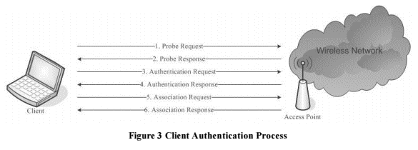
Fundamentación teórica
IEEE 802.11

Slide 5
Fundamentación teórica
Tipos de tramas
Trama | Tipo | Subtipo
Association Response | 0 | 1
Reassociation Request | 0 | 2
Reassociation Response | 0 | 3
Probe Request | 0 | 4
Probe Response | 0 | 5
Association Request | 0 | 7
Beacon | 0 | 8
Authentication | 0 | 11
RTS | 1 | 11
CTS | 1 | 12
ACK | 1 | 13

Slide 6
Fundamentación teórica
Analizadores de Paquetes de Redes Inalámbricas en el Mercado
En el mercado existe software libre como software de paga que permite analizar el tráfico dentro de las redes cercanas a las que se tenga acceso de los cuales podemos mencionar los siguientes:
Wireshark
Tshark
Microsoft Message Analyzer
Tcpdump

Slide 7
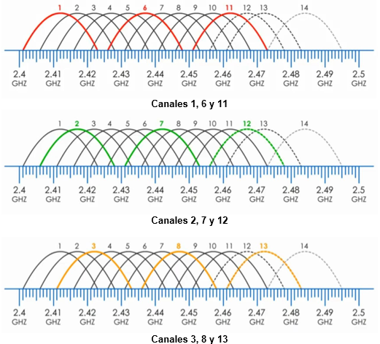
Fundamentación teórica
Solapamiento de canales a 2.4 GHz

Slide 8
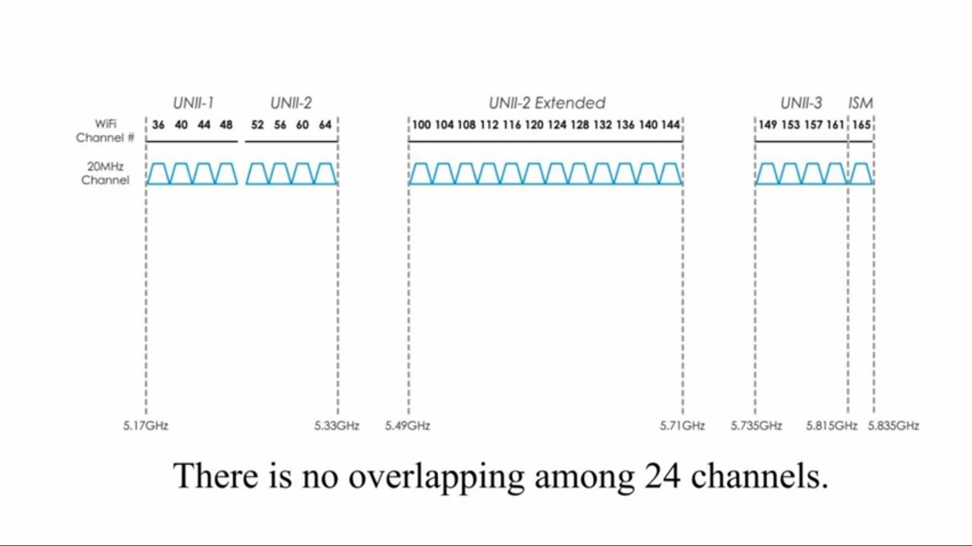
Fundamentación teórica
Solapamiento de canales a 5 GHz

Slide 9
Metodología
Software usado
Driver de Acrylic WiFi
Python
Base de datos
Wireshark

Slide 10
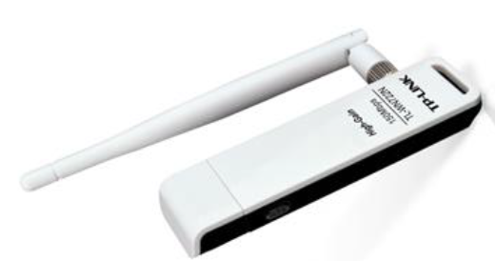
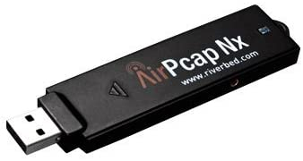
Metodología
Hardware usado
AirPcap Nx
Adaptador USB inalámbrico TP-LINK-WN722N
El adaptador inalámbrico USB BL-WN150AH

Slide 11
Metodología
Tarjetas compatibles con el controlador de Acrylic
Modelo | 20 | 40 | 80 | SNR | 2.4 | 5 | Compatibilidad
Broadcom BCM43236 | SI | - | - | - | b/g/n | a/n | Muy buena
Linksys AE2500 N600 | SI | - | - | - | b/g/n | a/n | Muy buena
Asus USB-AC53 (versión Nano NO soportada) | SI | - | - | - | b/g/n | a/n/ac | Muy buena
NetGear A6200 | SI | - | - | - | b/g/n | a/n/ac | Muy buena
D-Link DWA-182 Revision A1 a/g/n/ac | SI | - | - | - | b/g/n | a/n/ac | Muy buena
TP-LINK TL-WN722N v1 (v2 NO soportada) | SI | - | - | - | b/g/n | a/n | Buena
Ralink RT2870/3070 / Alpha | SI | - | - | - | b/g/n | a/n | Limitada
Airpcap Classic | SI | - | - | SI | b/g/n | - | Buena
Airpcap Tx | SI | - | - | SI | b/g/n | - | Buena
Airpcap Nx | SI | - | - | SI | b/g/n | a/n | Buena

Slide 12
Metodología
Estructura del programa

Slide 13
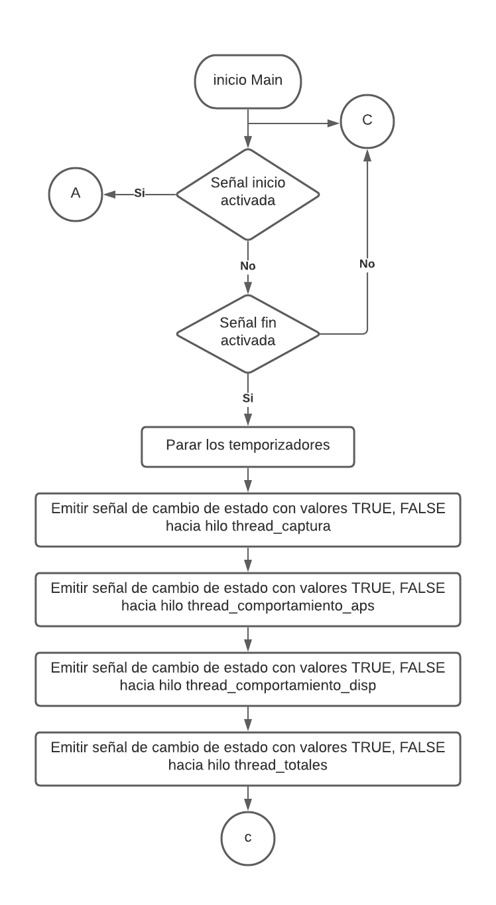
Metodología
Diagrama de bloques programa principal

Slide 14
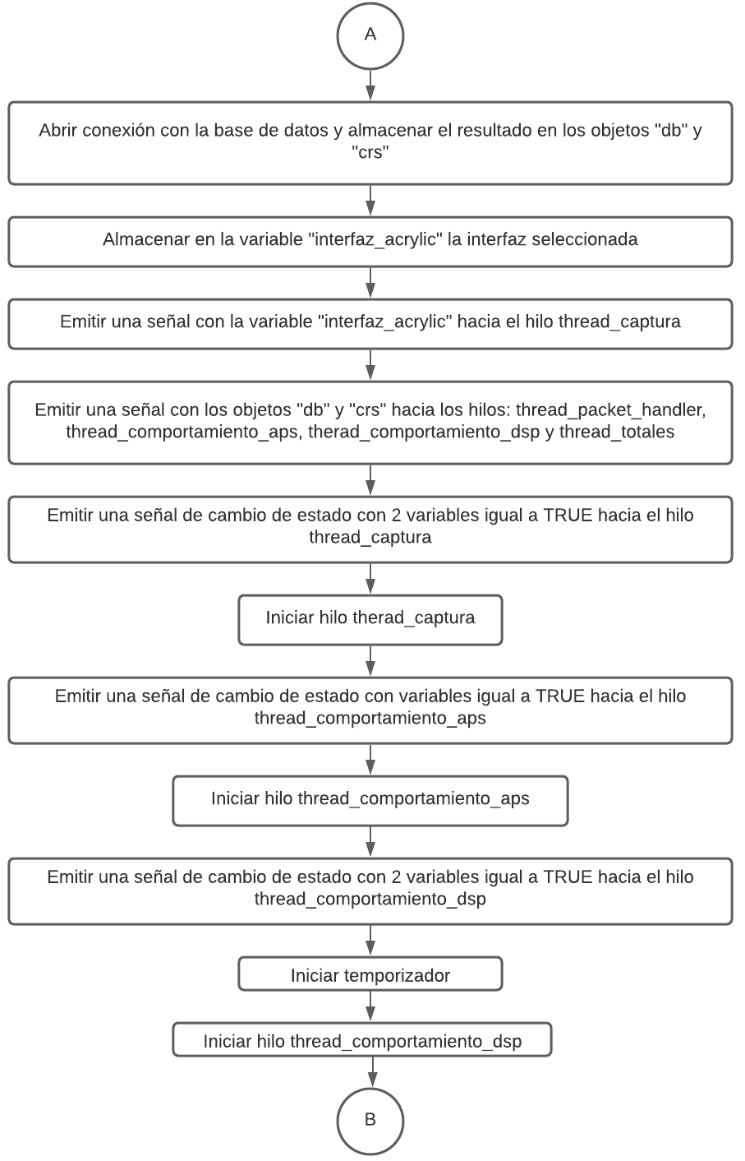
Metodología

Slide 15
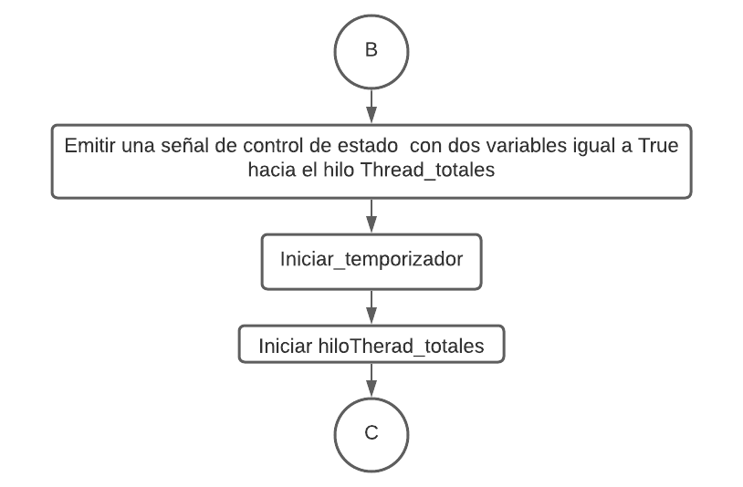
Metodología

Slide 16
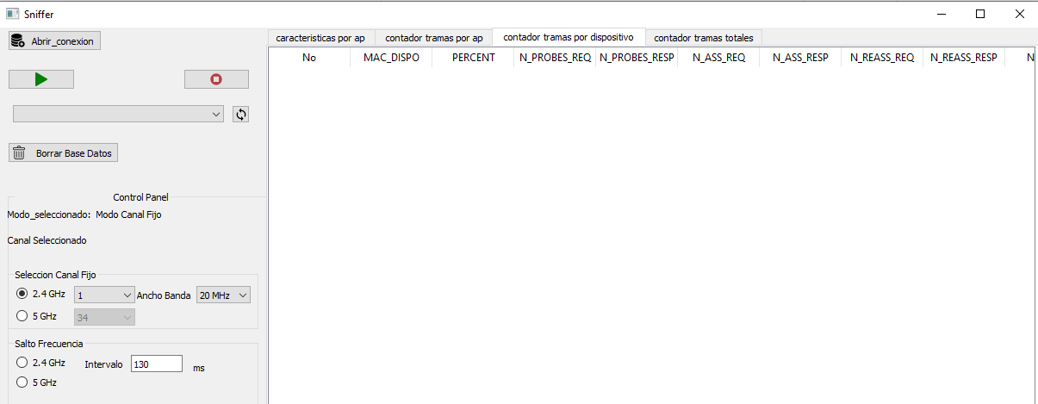
Metodología
Interfaz Gráfica

Slide 17
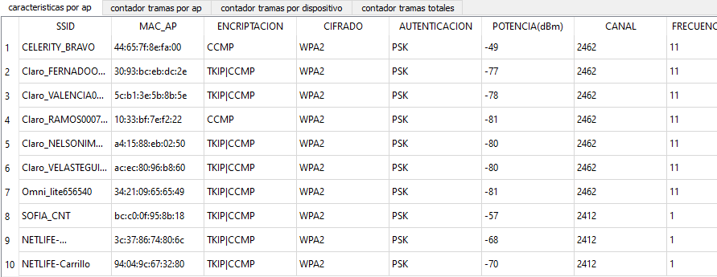
Metodología
Interfaz Gráfica: Características por AP

Slide 18
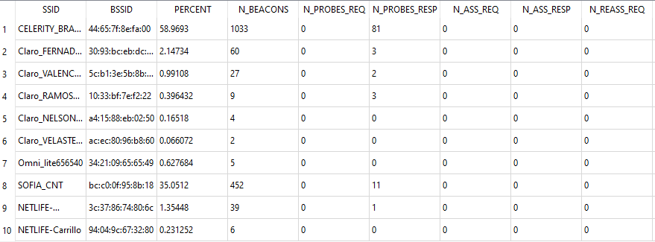
Metodología
Interfaz Gráfica: Contador de tramas por AP

Slide 19
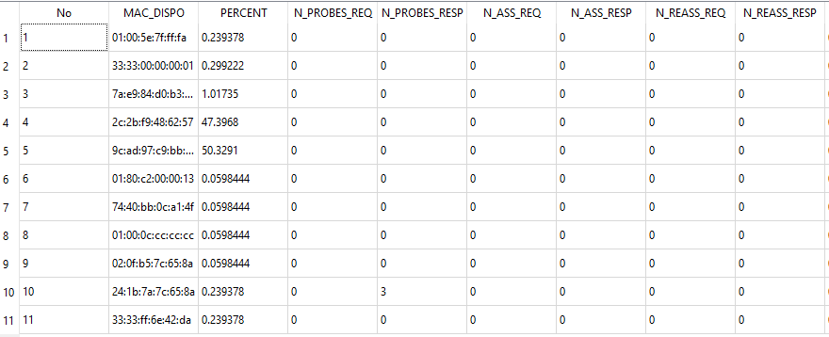
Metodología
Interfaz Gráfica: Contador de tramas por Dispositivos

Slide 20
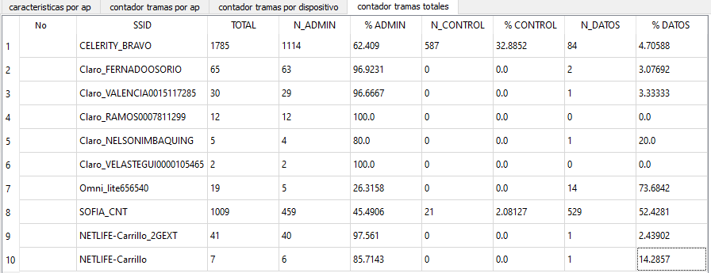
Metodología
Interfaz Gráfica: Contador de tramas Totales

Slide 21
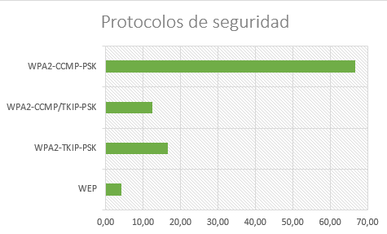
Resultados
Seguridad

Slide 22
Resultados
Canales

Slide 23
Resultados
Pérdida en trafico real

Slide 24
Resultados
Pérdida en trafico controlado (inyección de paquetes)

Slide 25
Resultados
Ventana Dispositivos

Slide 26
Conclusiones
Se desarrolló una aplicación que permite caracterizar tramas 802.11 en redes inalámbricas compatible con el sistema operativo de Windows, la cual tuvo un correcto funcionamiento en cada uno de los escenarios que fue probado.
Se pudo notar que el comportamiento de las tarjetas varía dependiendo del fabricante. El modelo Ralink inicialmente captura una mayor cantidad de paquetes, mientras que el modelo Atheros captura pasado un intervalo de tiempo, pero acumula una mayor cantidad de paquetes, esto se debe a que el fabricante del controlador indica que la compatibilidad con adaptadores Atheros es buena mientras que para modelos Ralink es limitada. El adaptador de red Airpcap que usa el driver “Airpcap 4.1.3 ”, captura la mayor cantidad de tramas de forma constante, además posee librerias que permiten seleccionar el canal en el que se desea capturar paquetes tanto en la banda de 2.4 GHz y 5GHz, canales de 20 o 40 MHz, entre otras opciones.

Slide 27
Conclusiones
Se utilizó el paquete pandas para la clasificación de tramas por cada SSID hallado. El método read_sql fue de gran utilidad ya que permite hacer consultas en la base de datos y almacenar esta información en Dataframes que son estructuras que facilitan la ubicación de datos importantes como direcciones MAC de origen, destino, subtipos de tramas y contadores.
Para el salto de frecuencia en la banda de 2.4 GHz se creó una lista de canales con un salto de 5 para evitar solapamientos entre ellos. Para la selección de ancho de banda de 40 MHz la librería airpcap.h proporciona una función que selecciona un canal principal y secundario de 20 MHZ con un salto de 4 canales de manera automática para evitar solapamientos por lo que fue necesario determinar los canales que se encuentren en el extremo de la banda de 2.4 o 5 GHz para condicionar que el canal secundario sea menor al primario en estos casos.

Slide 28
Conclusiones
Para llamar a las funciones de la librería “airpcap.h” desde Python se utilizó el módulo ctypes que contiene métodos para cargar archivos .dll y crear tipos de datos equivalentes en el lenguaje c, de esta forma se pudo abrir conexiones con la tarjeta airpcap y utilizar funciones que permitieron cambiar de canal, seleccionar anchos de banda e incluso prender un led para comprobar la comunicación. Se comprobó que la versión 2.7 de Python permitió crear una conexión con el adaptador de red mientras que la 3.8 no, por esta razón se tuvo que crear un ejecutable que se inició desde la versión más actual de Python.
Al incluir más condiciones de búsqueda en las sentencias SQL de actualización el porcentaje de error se redujo en el caso de tráfico inyectado ya que las direcciones MAC de origen y destino coincidían en varios registros de la tabla de administración, control y datos por lo que fue necesario especificar la búsqueda por los nombres de los subtipos.

Slide 29
Conclusiones
El análisis de resultados presento que al realizar una captura de tráfico real en promedio el aplicativo desarrollado mantuvo un error del uno coma veinte y nueve por ciento (1,29%) a diferencia del error con tráfico generado, el cual fue de cero coma cero ocho por ciento (0,08%).
Los errores generados en las capturas de las tramas no son mayores al 5% y este error se debe a la ejecución de los hilos de captura y procesamiento ya que estos hilos tardan milisegundos en ejecutarse y poder enviar los datos a la base de datos para su posterior visualización en el programa desarrollado.

Slide 30
Recomendaciones
Antes de iniciar la inyección de paquetes es recomendable usar el programa aireplay-ng con la opción -9 para comprobar que el adaptador de red soporte este modo.
Se debe actualizar a la versión más reciente de Scapy ya que se solucionan problemas de compatibilidad o añadir nuevas funciones para extraer información de paquetes capturados.
La propiedad que tienen los objetos de la clase Scapy para extraer el tipo de cifrado o encriptación usualmente detecta información errónea por lo que es recomendable interpretar la información de las Capas Dot11EltRSN o Dot11MicrosoftWPA.
Se puede usar el comando help para obtener más información acerca de los argumentos que requieren las funciones utilizadas de scapy.

Slide 31
Recomendaciones
Los nombres que representan la información acerca de la trama 802.11 son sensibles a mayúsculas y minúsculas por lo que se recomienda utilizar el comando ls() ya que este lista el nombre exacto de las capas.
Es recomendable trabajar en un entorno virtual en Python para contar con versiones de paquetes y módulos específicos para el proyecto. Además, esto facilita crear un archivo con los nombres de las dependencias cuando se necesite compartir el proyecto.
Se puede leer los comentarios dentro de la librería “airpcap.h” ya que aquí se especifica qué tipo de datos se recibe como parámetro, valores de retorno y el propósito de cada función.
Para comprobar la comunicación se puede encender varios diodos led del adaptador de red Airpcap, o imprimir en pantalla el valor retornado al abrir una conexión ya que un valor igual a cero representa falso y 1 verdadero en el lenguaje C.

Slide 32
GRACIAS

